Slide 1
Инновационная площадка «От Фрёбеля до робота»
Старший воспитатель МДОАУ «Детский сад № 55 «Солнышко» г.Орска» Власова В.А.

Slide 2
Инновационная площадка
федерального уровня
АНО ДПО «НИИ Дошкольного образования «Воспитатели России»
по направлению
«Внедрение парционной модульной образовательной программы дошкольного образования «От Фрёбеля до робота»

Slide 3
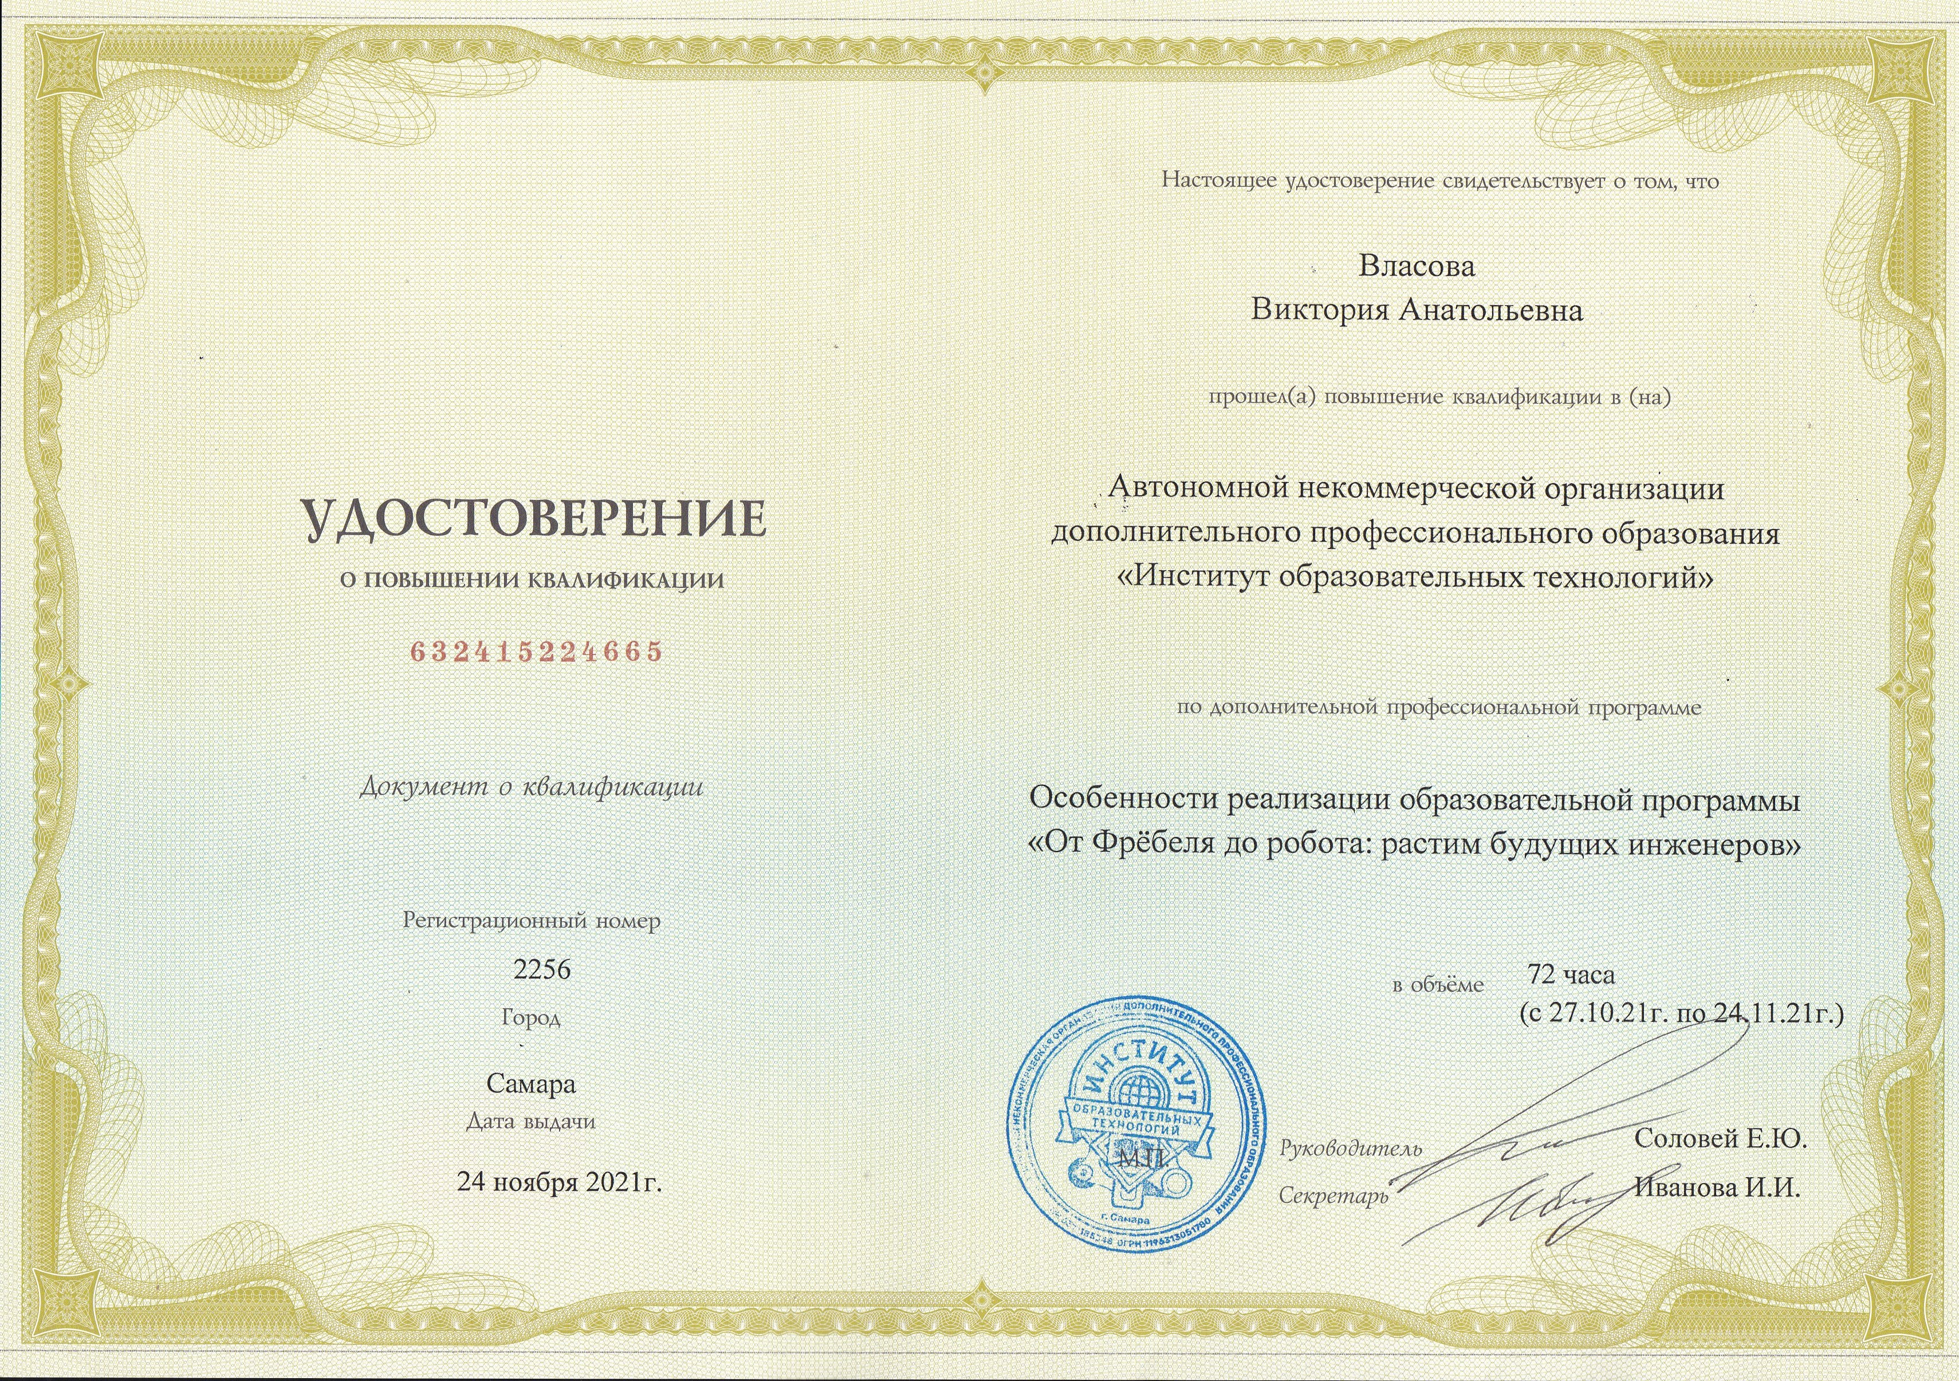
Обучение

Slide 4
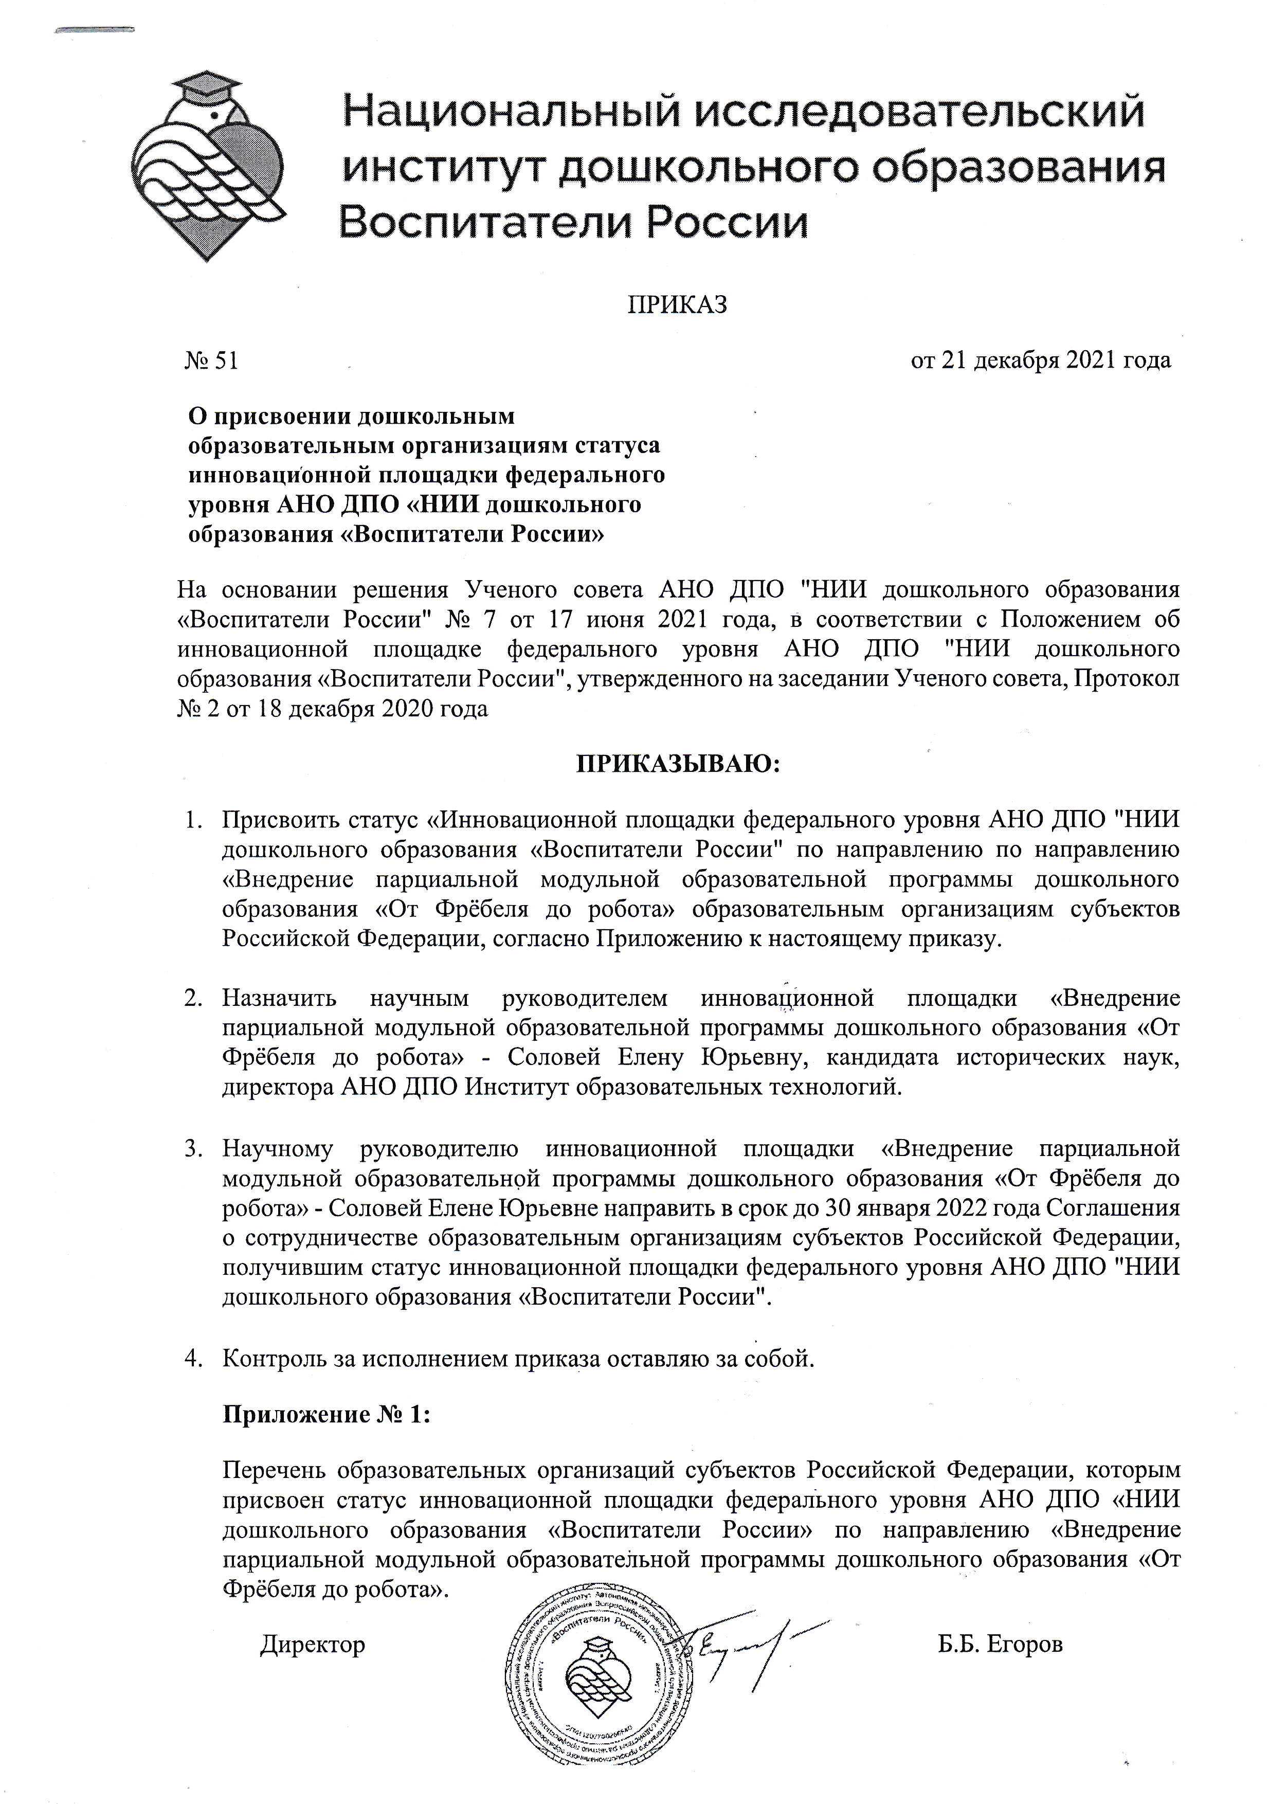
Приказ «О присвоении статуса инновационной площадки» № 51 от 21.12.2021 г.

Slide 5

«ОТ ФРЁБЕЛЯ ДО РОБОТА: РАСТИМ БУДУЩИХ ИНЖЕНЕРОВ»
Парциальная образовательная программа дошкольного образования
Т.В. Волосовец,
Ю.В. Карпова,
Т.В. Тимофеева

Slide 6
Руководитель – Власова В.А. – старший воспитатель
Состав рабочей группы:
Кондратьева Т.А. – воспитатель
Суровцева В.А. – воспитатель
Словакова А.С. – воспитатель
Владимирова Л.С. - воспитатель

Slide 7
Объект Инновационной деятельности
Организация качественного образования детей старшего дошкольного возраста в МДОАУ № 55

Slide 8
Предмет инновационной деятельности
Модернизация системы образования детей старшего дошкольного возраста в МДОАУ № 55 в соответствии с актуальными нормативно-правовыми требованиями, на основе материалов инновационной образовательной программы «От Фрёбеля до робота:растим будущих инженеров» и методического комплекса

Slide 9
Цели инновационной деятельности
Внедрение системной модели организации качественного образования детей старшего дошкольного возраста в МДОАУ № 55 в соответствии с требованиями ФГОС ДО на основе программно-методического комплекса и парциальной образовательной программы «От Фрёбеля до робота: растим будущих инженеров»

Slide 10
Задачи Инновационной деятельности
Исследование инновационного потенциала изучения технических наук детьми старшего дошкольного возраста
Разработка, апробация и внедрение инновационной модели научно-методического сопровождения детей старшего дошкольного возраста с использованием парциальной образовательной программы «От Фрёбеля до робота: растим будущих инженеров»
Разработка проектов формирования у детей старшего дошкольного возраста готовности к изучению технических наук средствами игрового оборудования
Изучение и обобщение инновационного опыта других ДОУ, реализующих парциальную образовательную программу «От Фрёбеля до робота: растим будущих инженеров»
Модернизация системы повышения квалификации и переподготовки педагогов МДОАУ № 55

Slide 11
План работы инновационной площадки
Этапы № п/п | Мероприятия | Срок выполнения | Ответственный
1 | Разработка локальных актов. | Январь - май | Заведующий, Старший воспитатель
 | Обсуждение инновационной деятельности на педагогических советах, семинаре-практикуме. | В течение года | Ст. воспитатель, воспитатели
 | Диагностика технических навыков детей. Анкетирование родителей | Январь-май | Ст. воспитатель, воспитатели
 | Дидактическое и методическое оснащение. | В течение года | Заведующий Ст. воспитатель, воспитатели

Slide 12
План работы инновационной площадки
Этапы № п/п | Мероприятия | Срок выполнения | Ответственный
2 | Разработка проектов с использованием программы | В течение года | Ст. воспитатель, воспитатели
 | Консультации для педагогов | В течение года | Ст. воспитатель, воспитатели
 | Консультации для родителей | Сентябрь-август | Ст. воспитатель, воспитатели
 | Самообразование участников инновационной деятельности посредством повышения квалификации. | В течение года | Ст. воспитатель, воспитатели
 | Мастер – классы для педагогов. | В течение года | Ст. воспитатель, воспитатели
 | Проект «Инженерия и робототехника» | Сентябрь -Декабрь | Ст. воспитатель, воспитатели

Slide 13
План работы инновационной площадки
Этапы № п/п | Мероприятия | Срок выполнения | Ответственный
3 | Мониторинг инженерных навыков | Октябрь-ноябрь | Ст. воспитатель,
 | Обобщение опыта по инновационной площадке. Динамика развития инженерных навыков. Обобщение материалов. | ноябрь | Ст. воспитатель,
 | Подготовка итоговой справки о результатах реализации инновационного проекта. | Декабрь | Ст. воспитатель, воспитатели
 | Разработка методических рекомендаций, памяток для применения на практике. | Декабрь | Ст. воспитатель, воспитатели

Slide 14
Результативность
Создание Развивающей предметно-пространственной среды по теме инновационной площадки (с представлением модели и с указанием продуктов совместного детско-взрослого творчества)
Представление Методических продуктов, разработанных педагогами
МДОАУ № 55
Открытый показ образовательной деятельности с детьми
Мастер-класс
Результат Работы с родителями

Slide 15
Представление результатов
https://rossinka91.netboard.me/5bv8z1e1nrxdim8/?link=A0GezSMy-nIGouyae-9brtWM4K&tab=385580

Slide 16
Сайт - http://inott.ru/projects/from-froebel-to-robot/ - на сайте мы выкладываем материалы о работе апробационной площадки

Slide 17
Группа в ВК: https://vk.com/vsepro_obrazovanie
Фесбук: https://www.facebook.com/profile.php?id=100036416864184
В Инстаграм: https://instagram.com/pro_obrazovanie_?utm_medium=copy_link

Slide 18
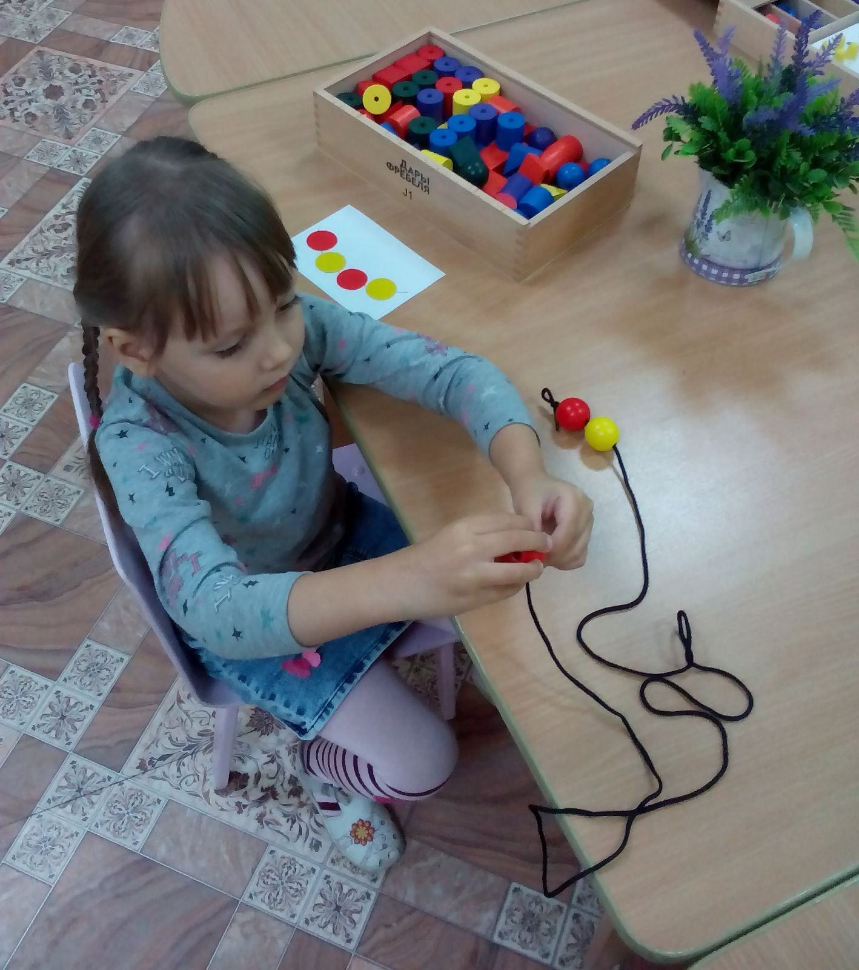
Игра
«Разноцветные
шары»

Slide 19
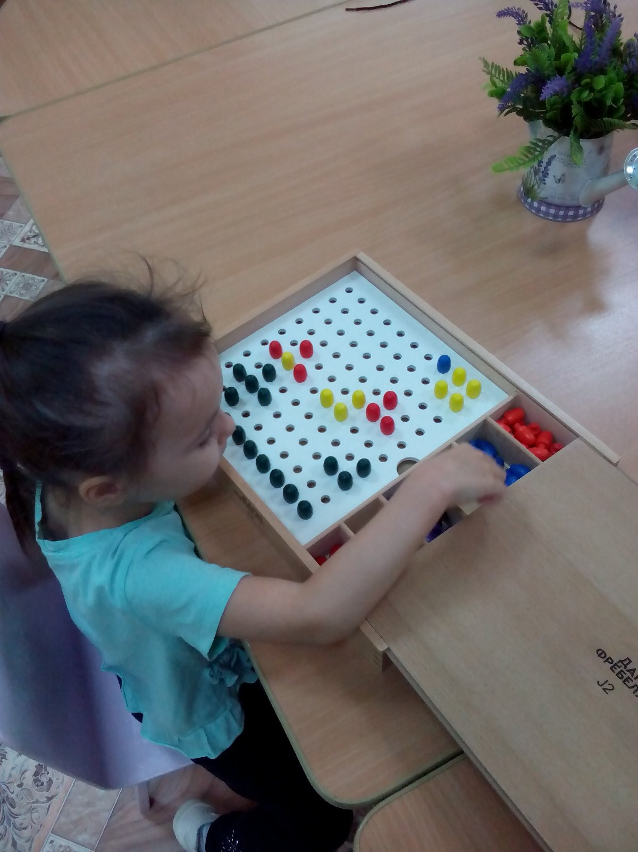
Мозаика
«Веселые картинки»

Slide 20
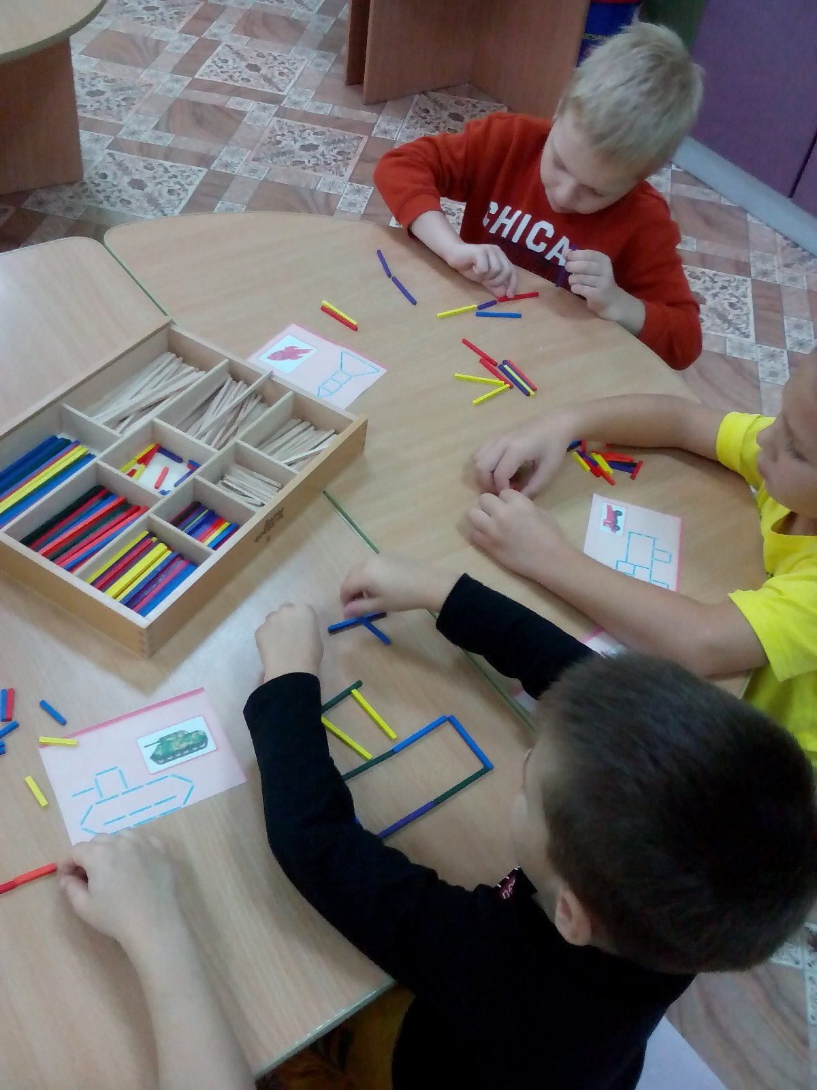
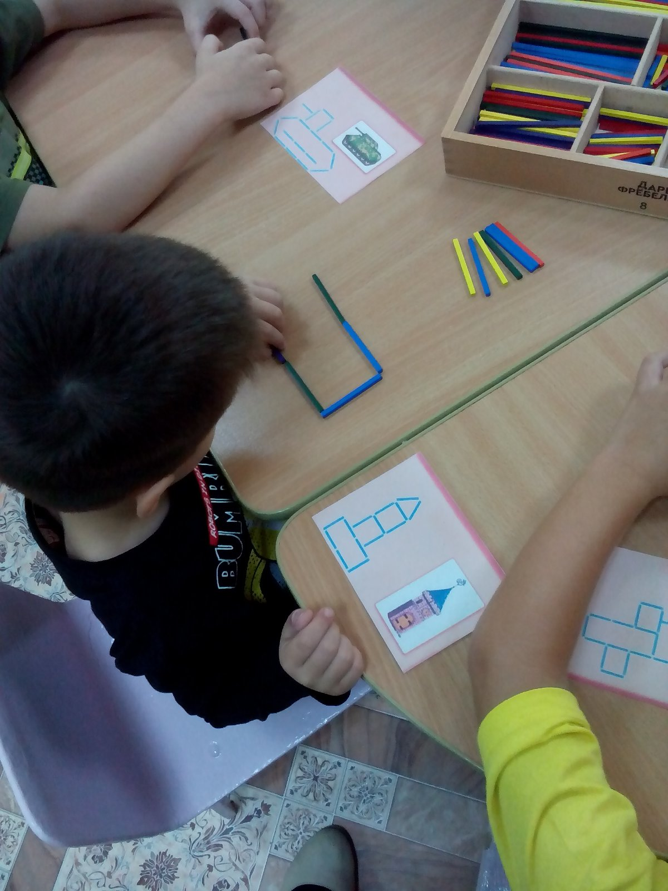
Конструирование из палочек
«техника»

Slide 21
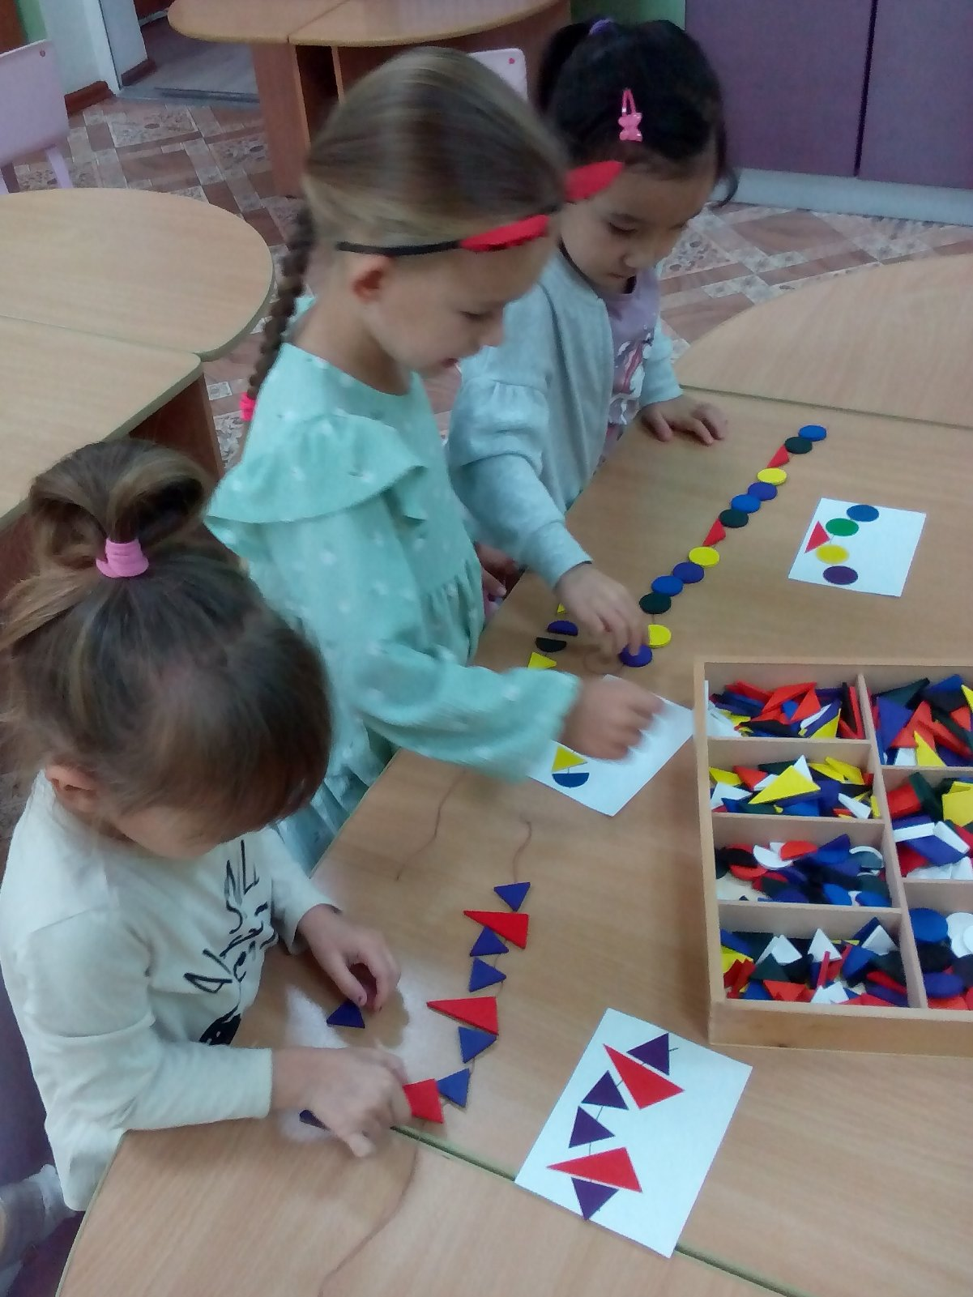
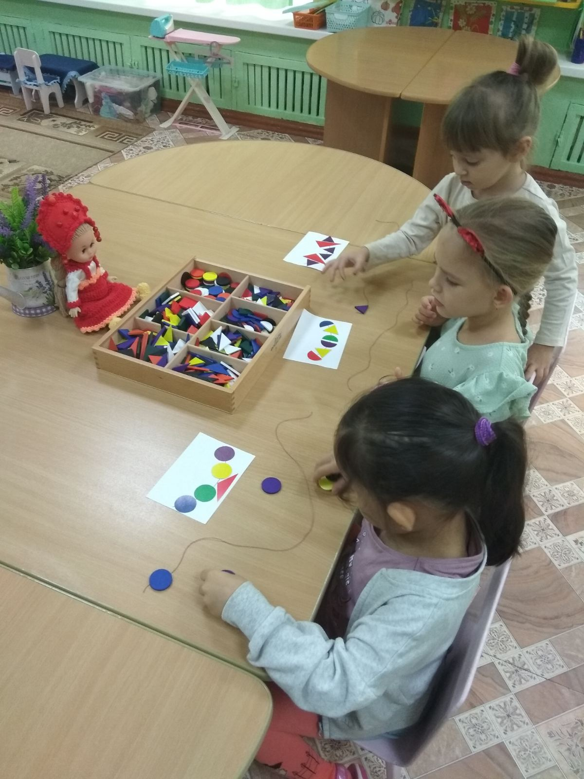
«Бусы для кукол»

Slide 22
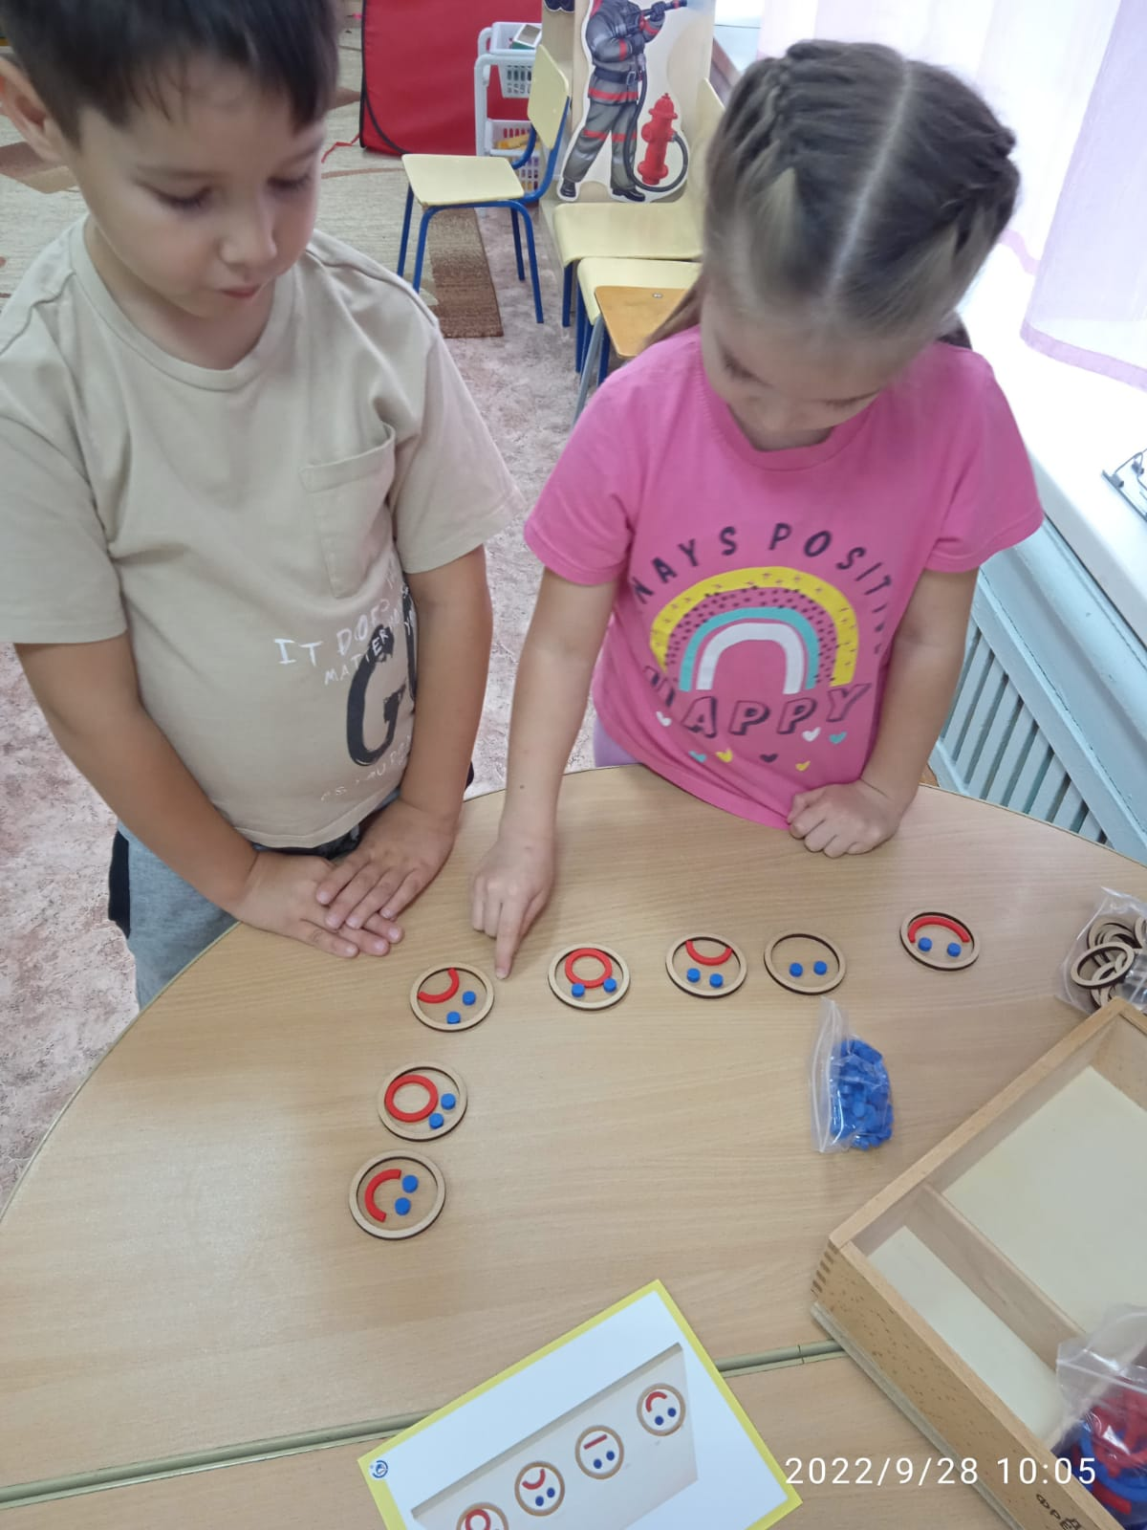
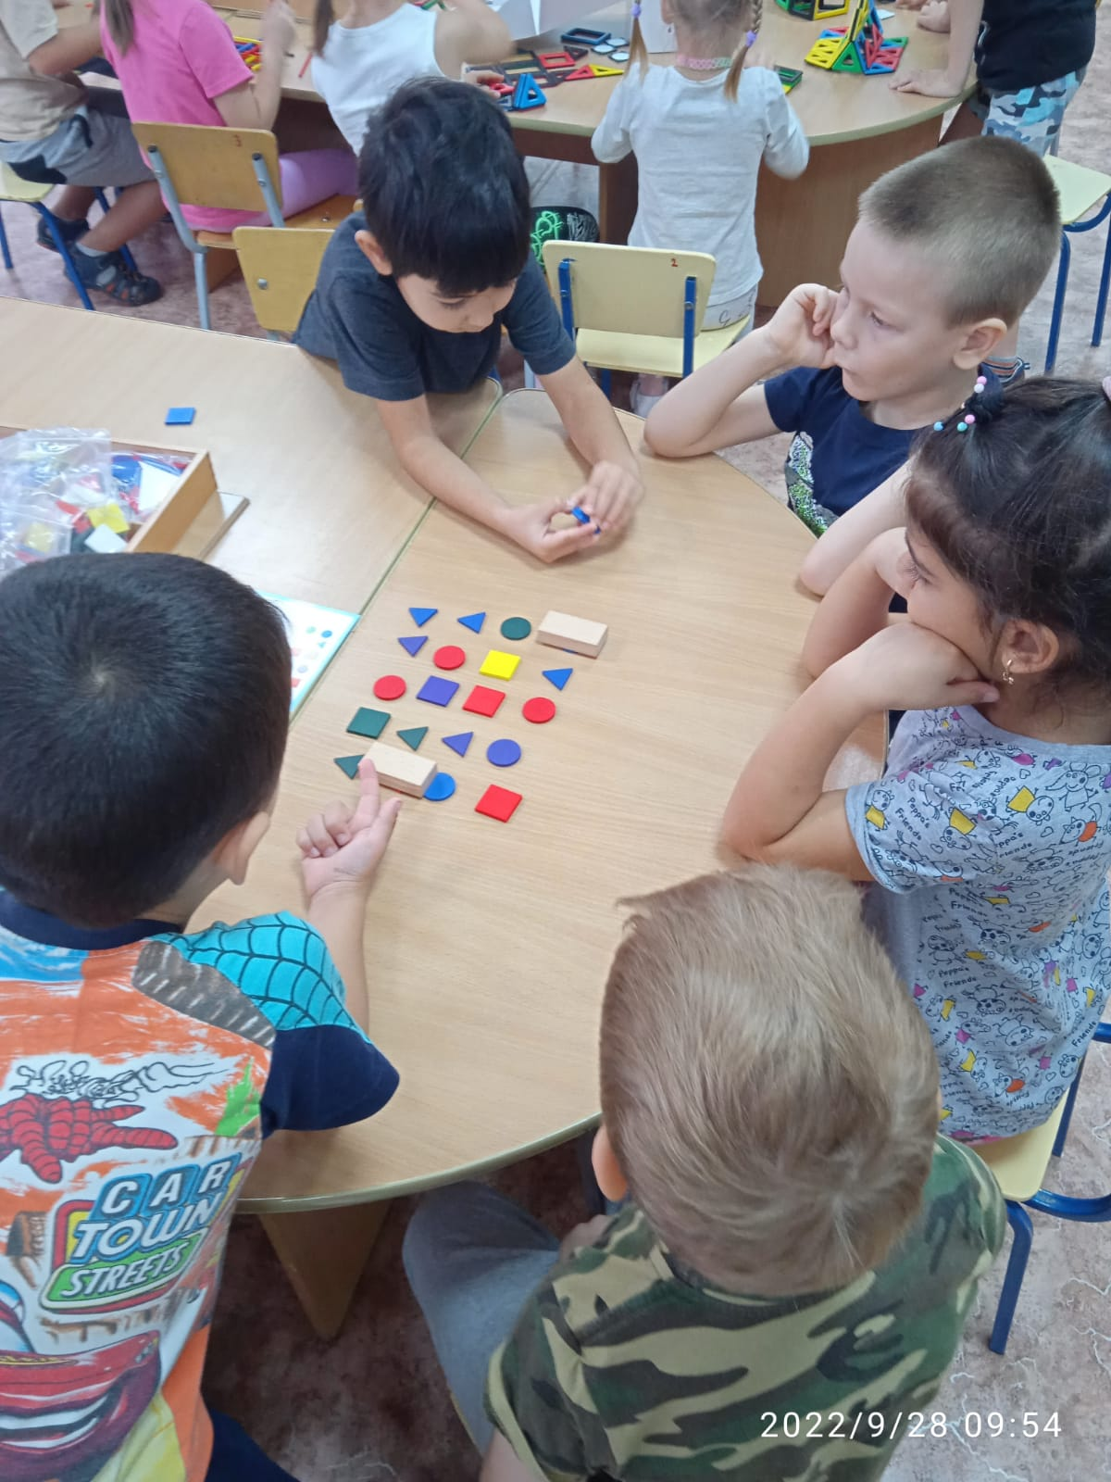

Slide 23
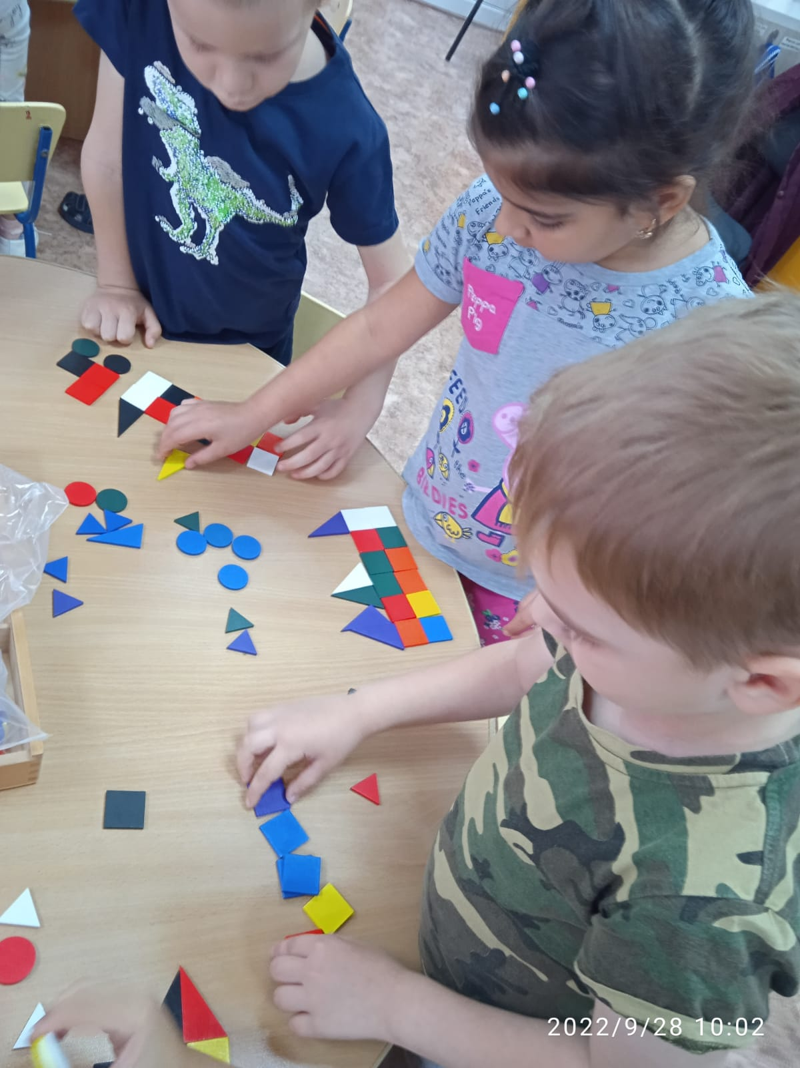
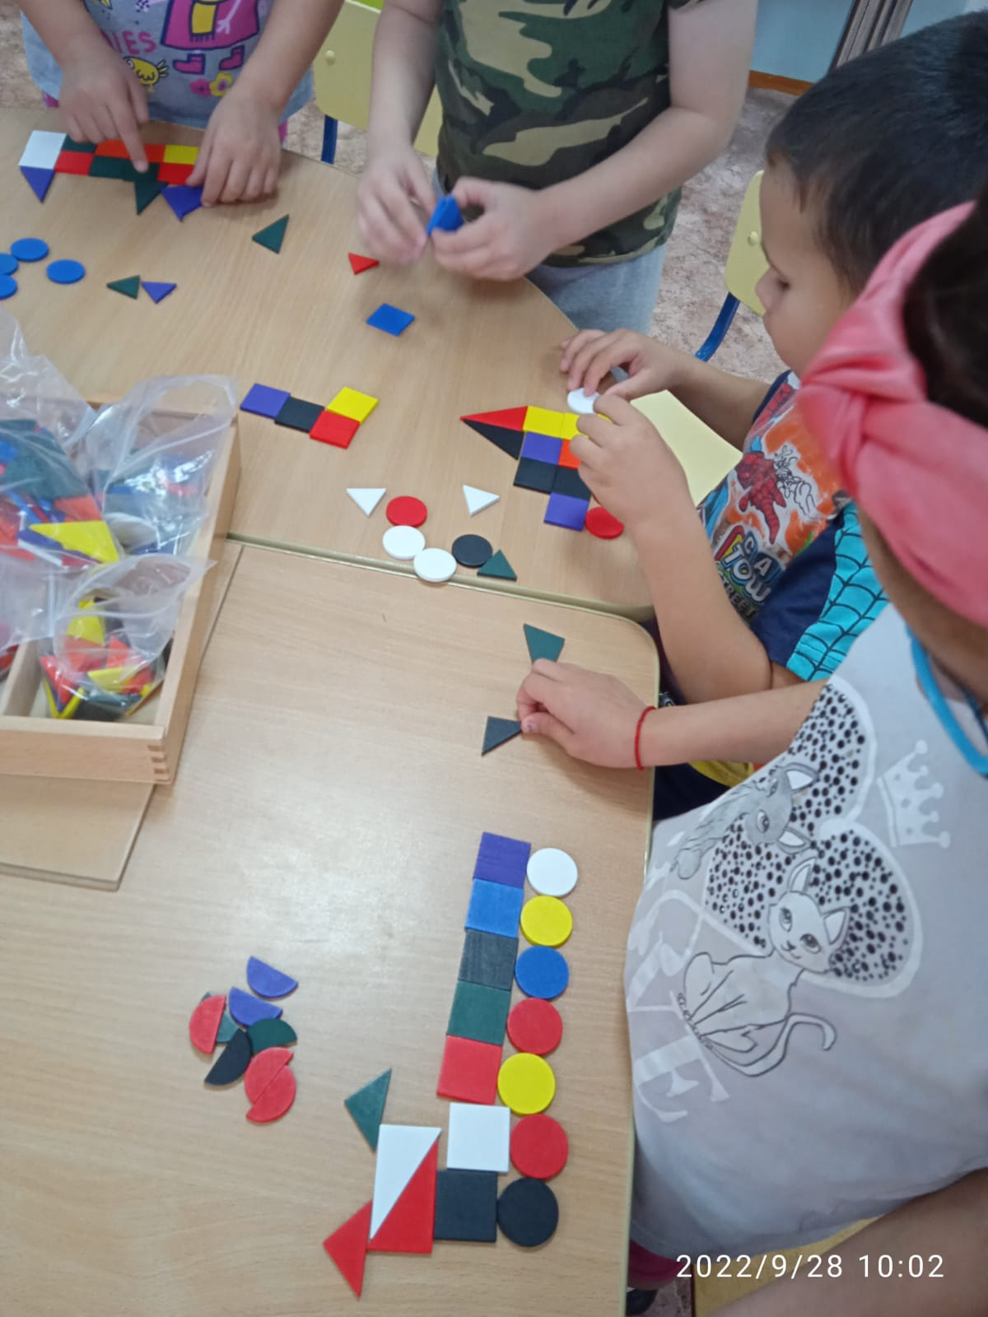

Slide 24
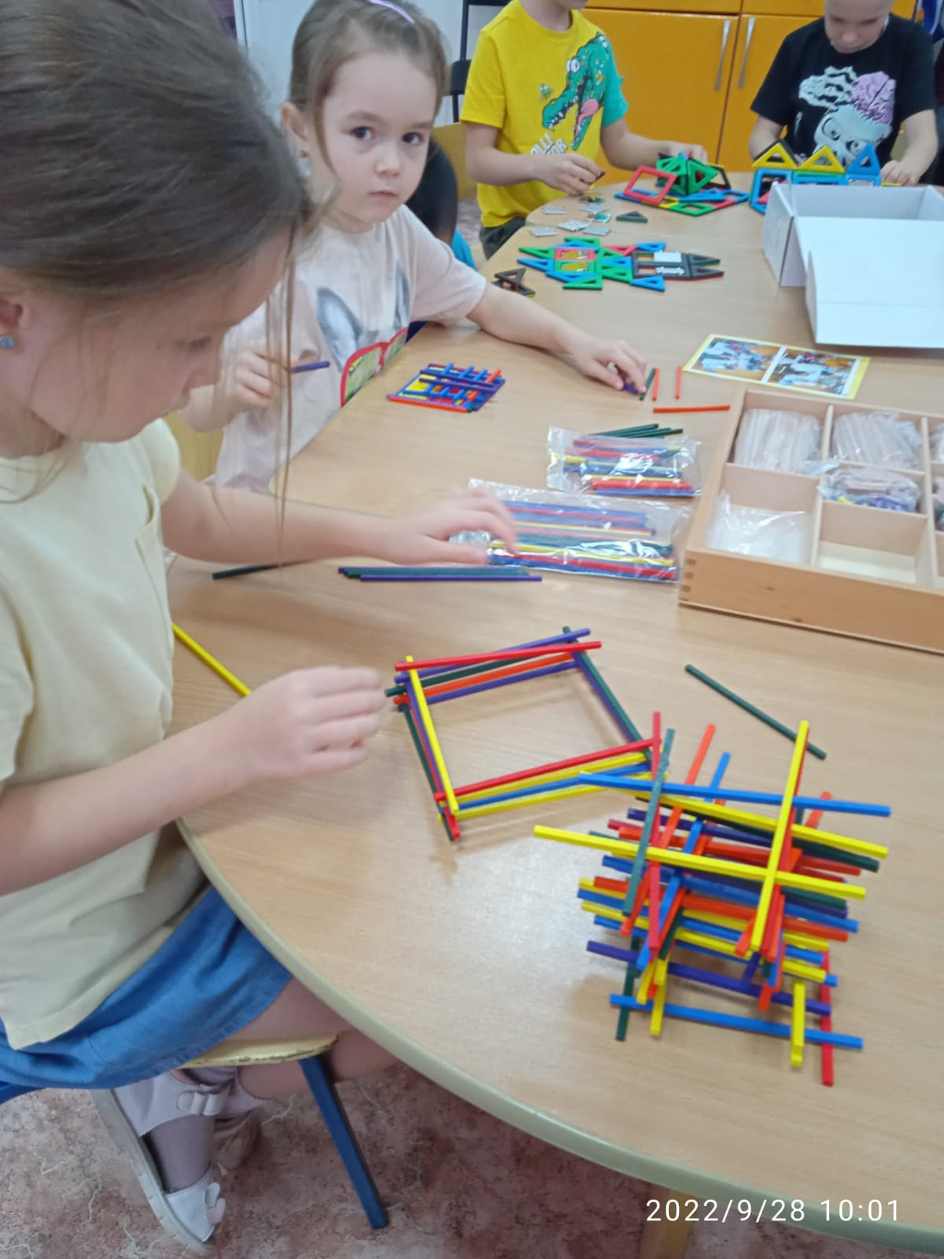
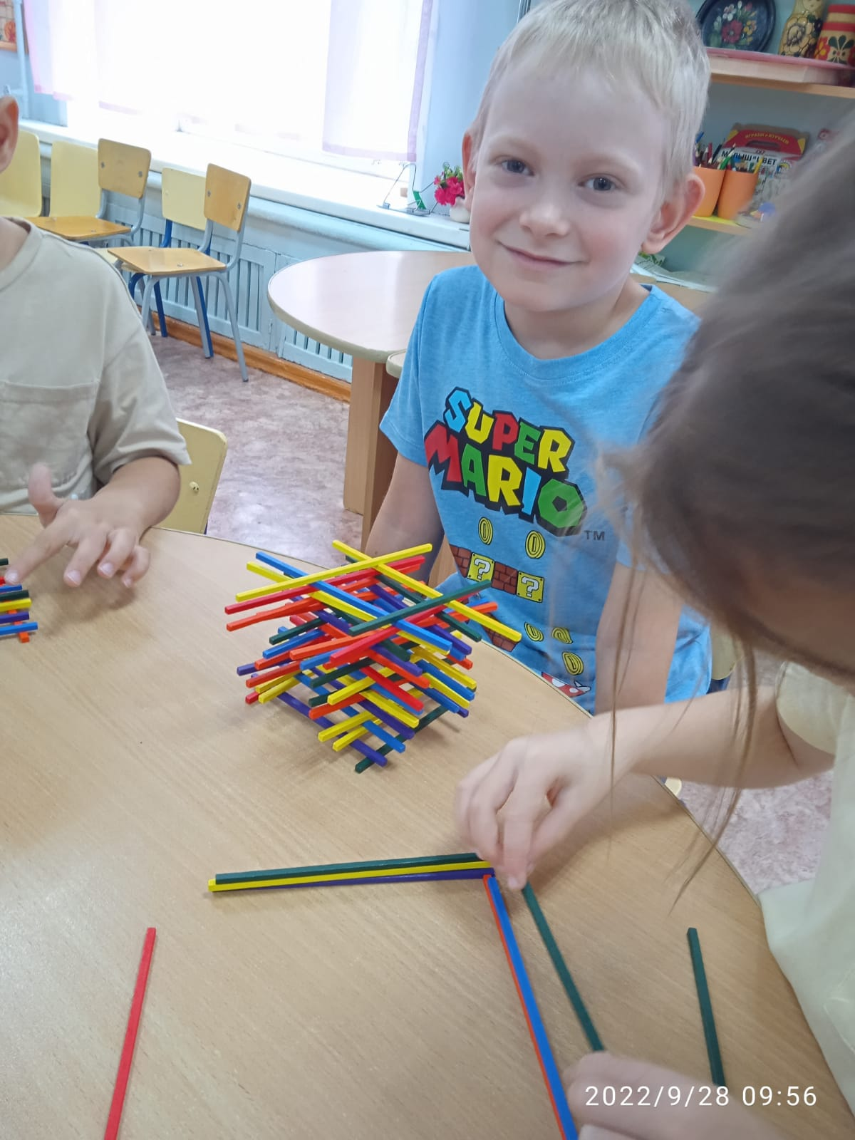

Slide 25
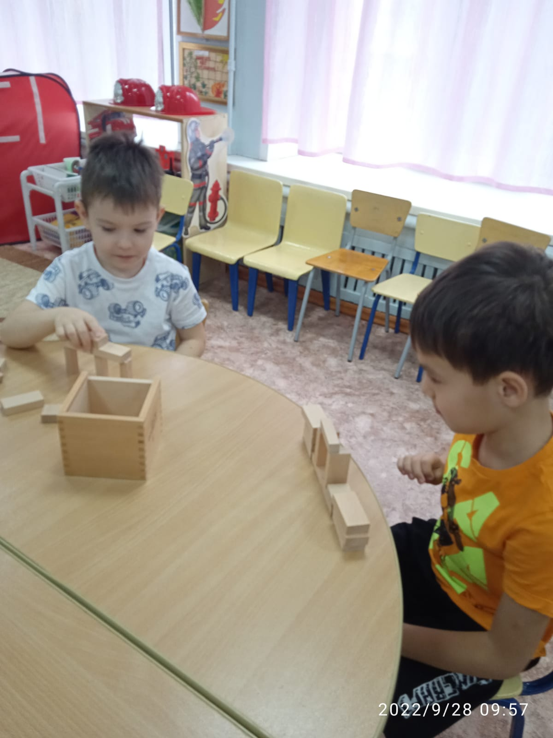
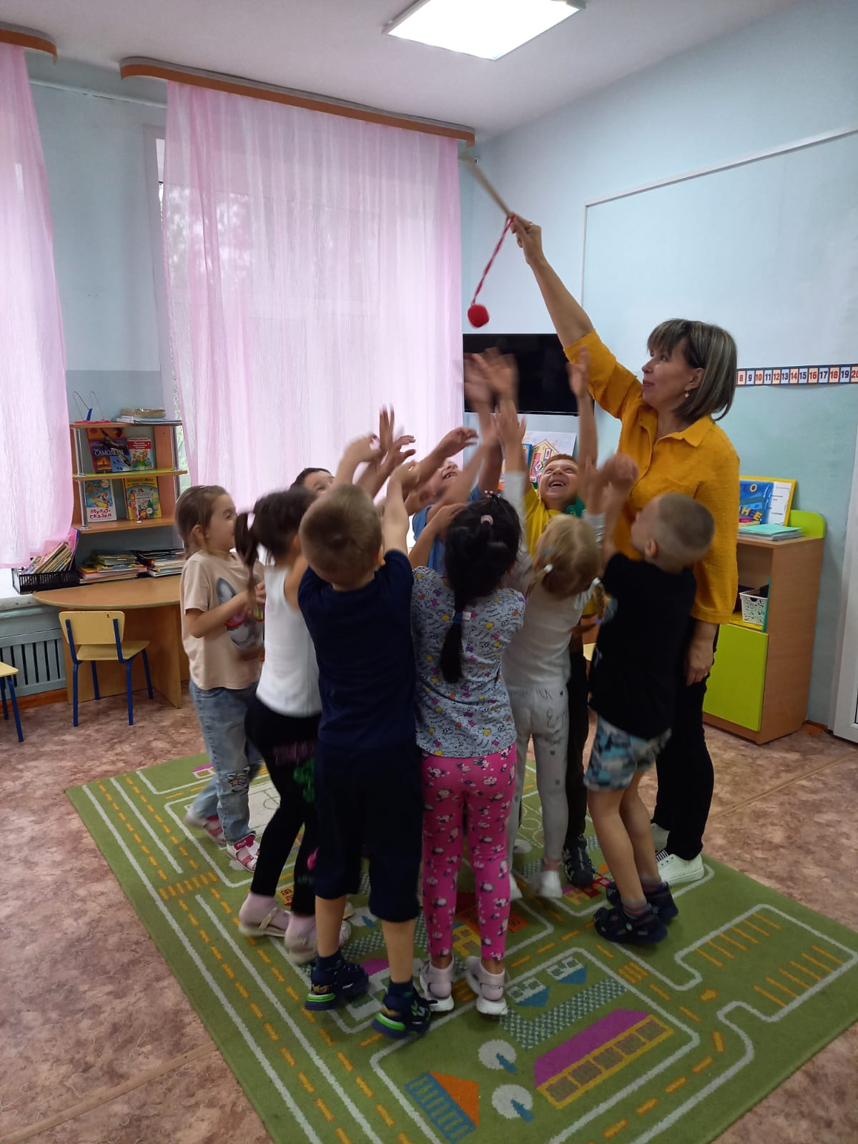

Slide 26
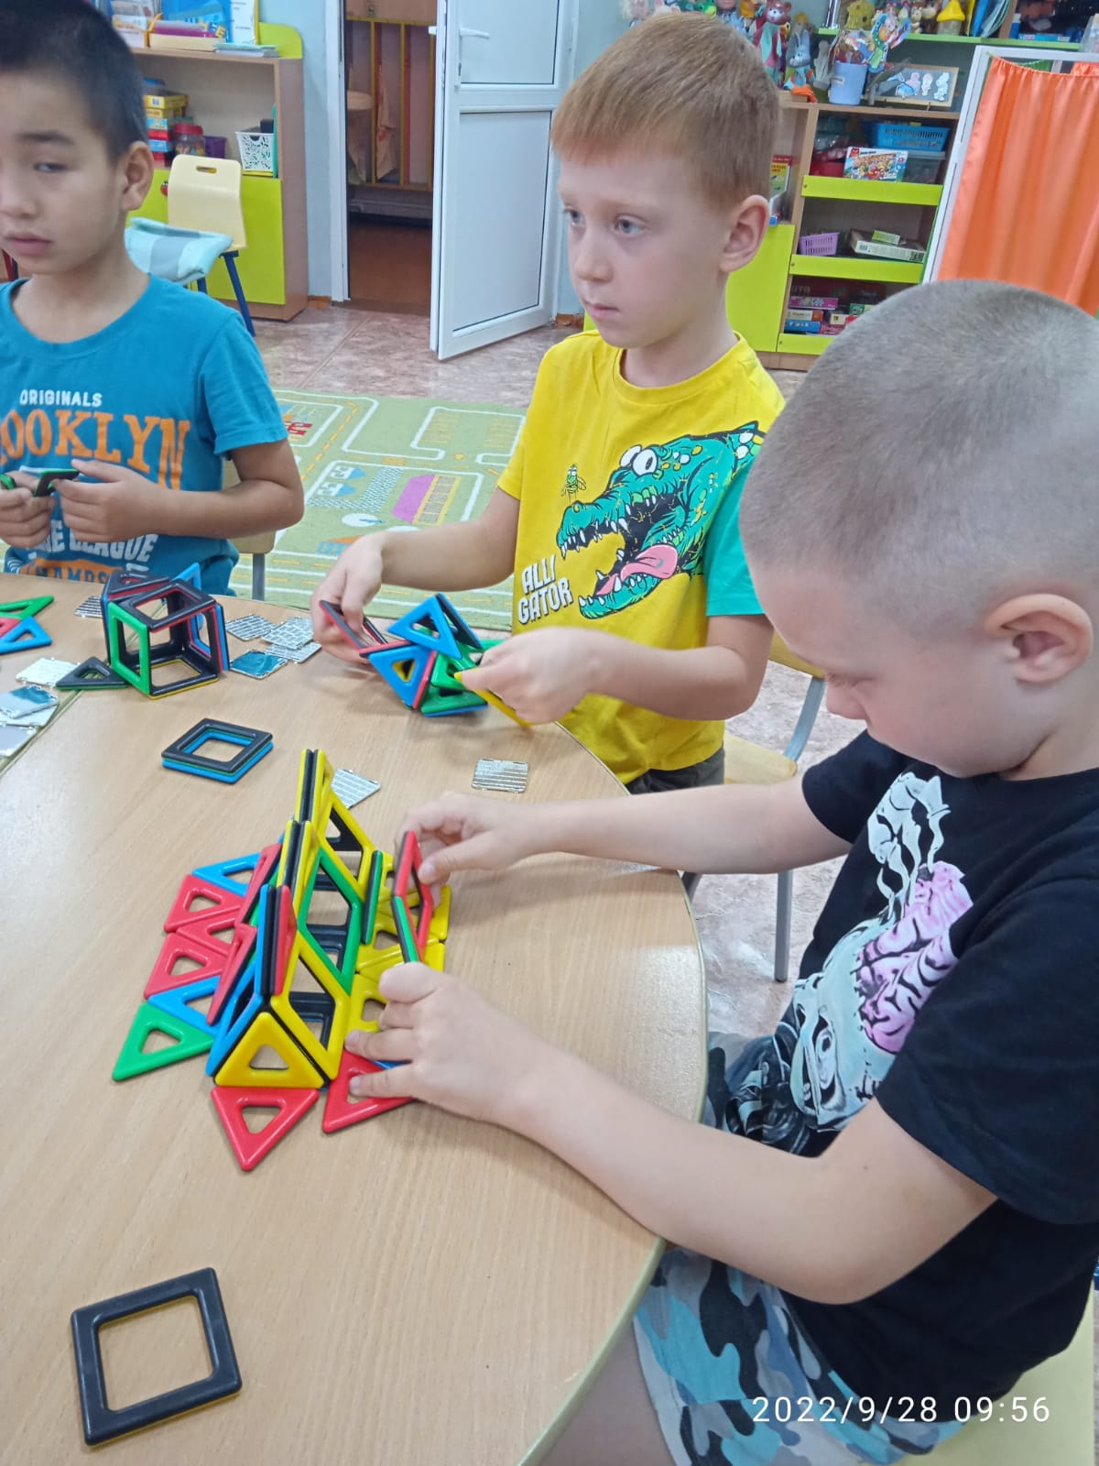
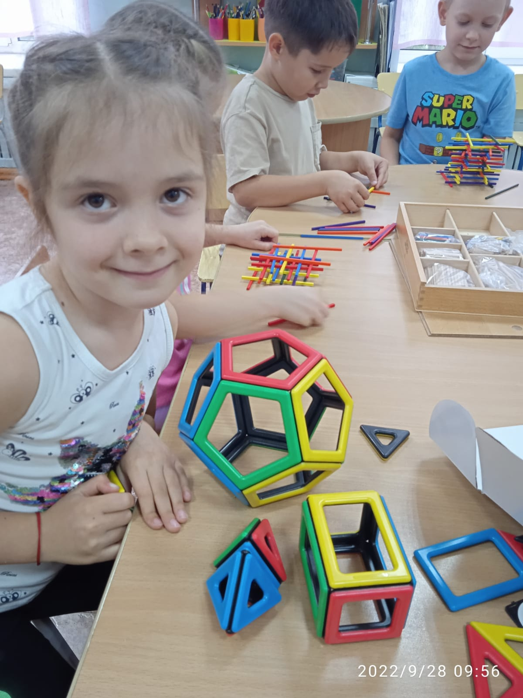

Slide 27
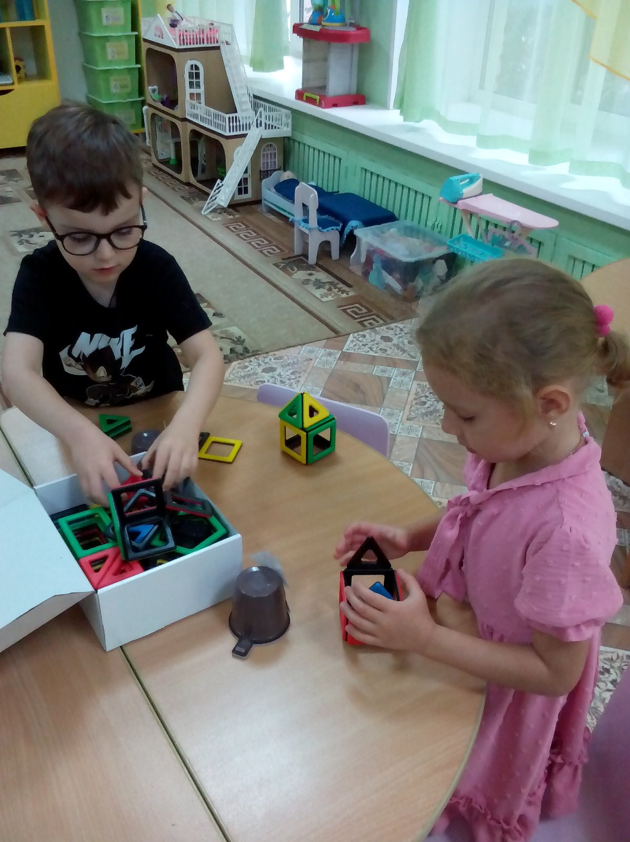
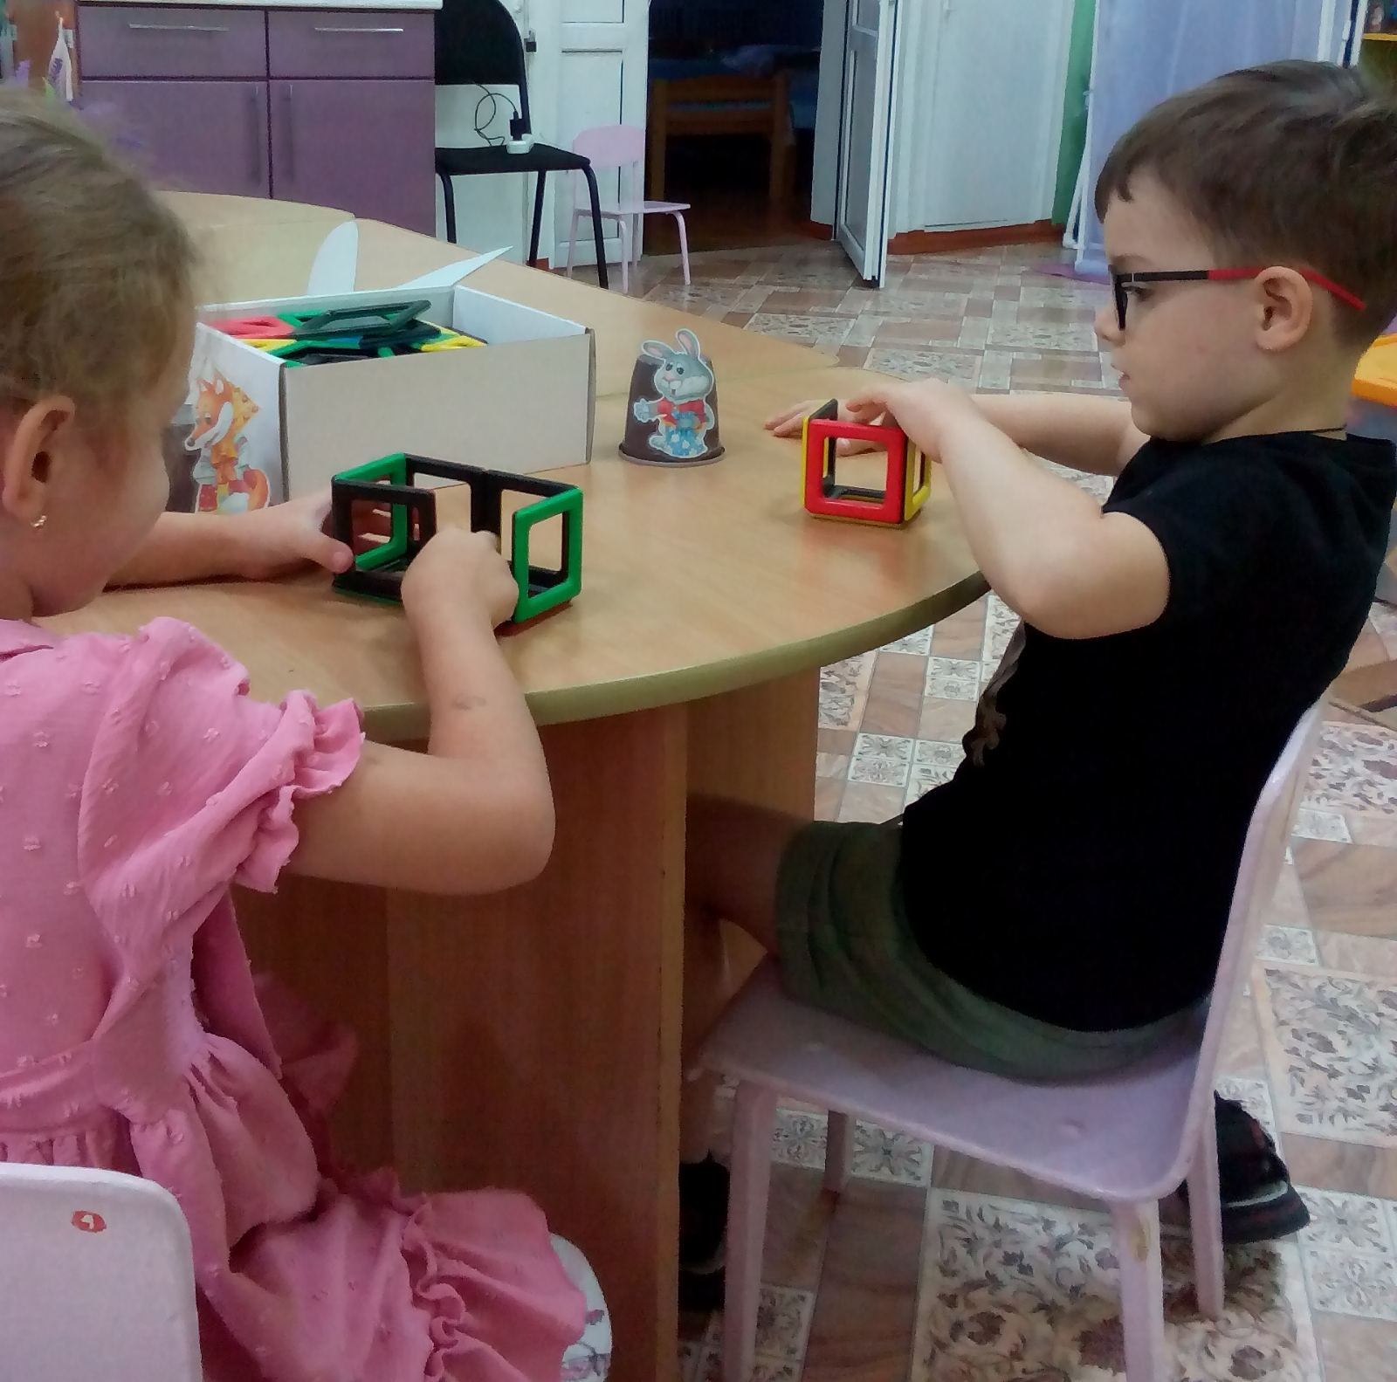
Конструирование
"Домик для зайчика и
лисички"

